Slide 1
오픈소스기초설계
Halli Galli Game
1팀
명준모
곽창민
김재은

Slide 2
CONTENTS
01
배경 및 동기
02
작품 소개
03
작품 구현
04
보완 & 효과
CONTENTS

Slide 3
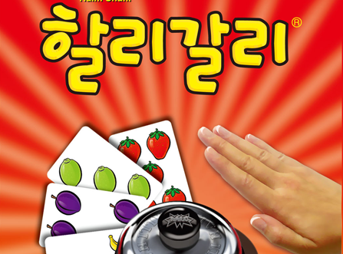
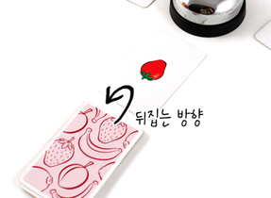
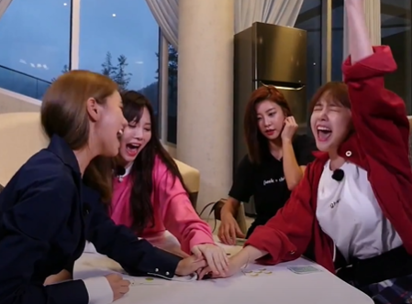
01
배경 및 동기
대중적인 보드게임
카드를 뒤집는 방향
종의 개수
사람들이 즐겨 찾는 대중적인 보드게임
라즈베리 파이와 LED matrix를 이용해 구현할 수 있는 저사양의 게임
카드는 다른 플레이어들이 먼저 볼 수 있게 뒤집어야 함
모든 플레이어가 동시에 카드를 볼 수 없음
모든 플레이어가 동시에 볼 수 있도록
컴퓨터가 일정 주기로 카드를 뒤집어
보여줌
다수의 플레이어가 하나의 종을 침
승패를 가리기 어려운 상황이 발생할 수 있음
(ex. 두명의 손이 겹쳐져 종을 친 상황)
플레이어에게 각각의 종을 부여하여 가장 빨리 누른 플레이어를 컴퓨터가 판단함

Slide 4
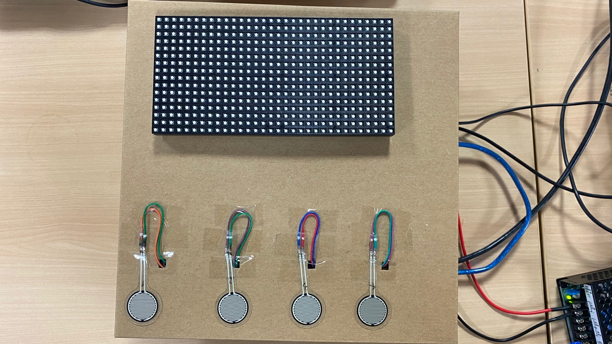
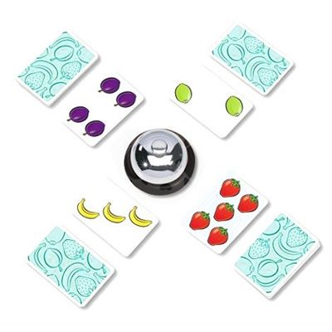
02
작품 소개
기존 할리갈리 게임보다 더 공정하게 구현
사람이 아닌 컴퓨터가 게임의 승패 판정
압력센서를 이용하여 플레이어마다 각자의 종을 부여함
컴퓨터가 1초마다 카드를 뒤집어서
모든 플레이어가 동시에 카드 진행 상황을 볼 수 있음
플레이어마다 가지는 종(압력센서)

Slide 5
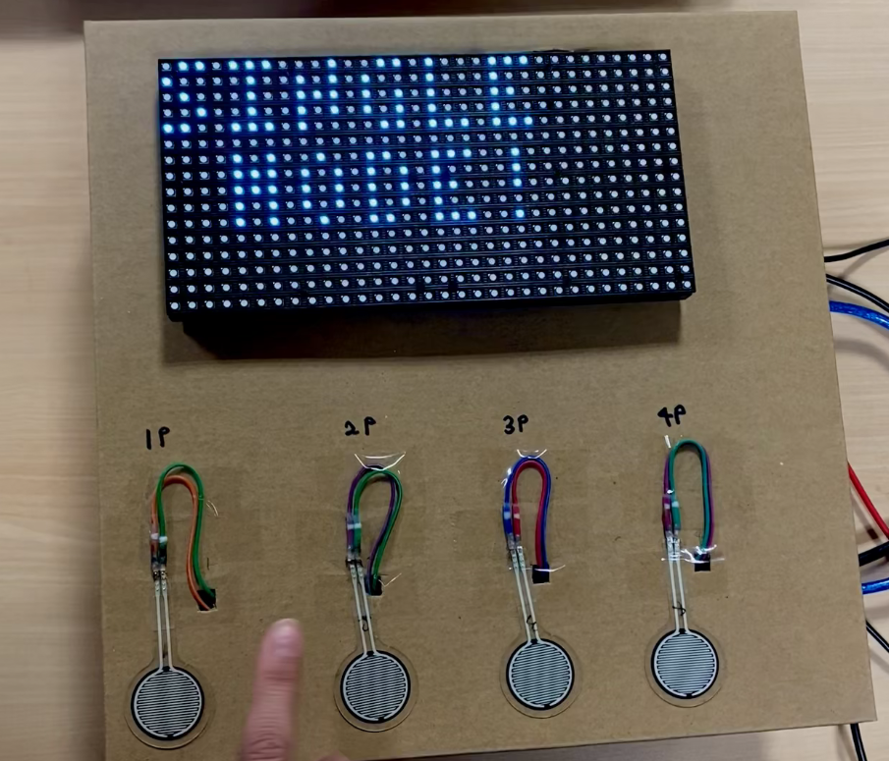
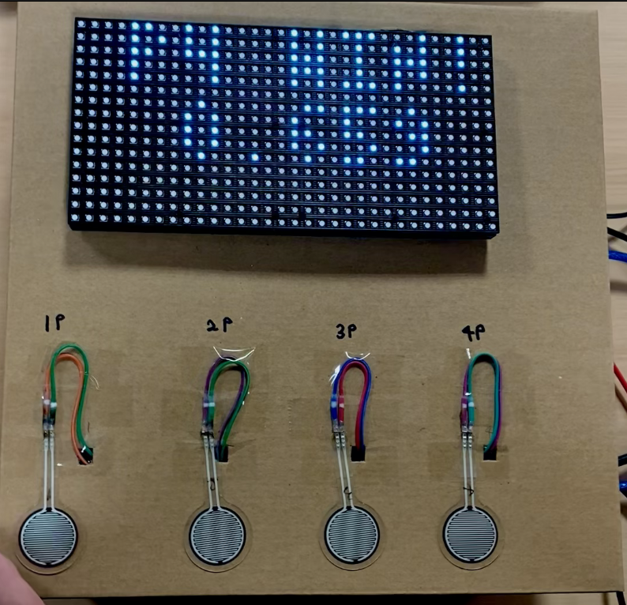
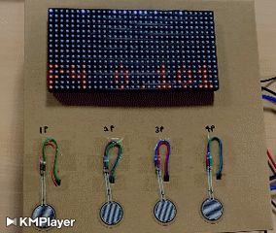
02
작품 소개
추가 기능
Single mode : 한 명의 플레이어와 컴퓨터의 대전
종을 칠 때마다 반응 시간 체크 → 반응시간 비교로 정확한 승패 판단 가능
반응 시간 TOP 10 랭킹 → 플레이어의 경쟁심 & 흥미 유발
Single mode
반응시간 체크
TOP 10 랭킹

Slide 6


03
작품 소개
카드의 종류는 네가지 색상으로 나누었으며 각 카드는 1~5개의 동그라미를 가짐
놓여진 카드들 중 같은 색상의 동그라미가 5개일 경우 종을 쳐야 함
올바르게 종 칠 경우 놓여진 카드들 모두 획득 / 잘못친 경우 카드를 나머지 사람에게 나눠줌
카드는 56장 이며 4인 게임인 경우 14장씩, 싱글모드인 경우 28장씩 섞어서 카드 제공
카드는 1초마다 컴퓨터가 보여줌!
종은 4개의 압력센서를 통해 각 플레이어에게 하나씩 제공함
HIT
1P
2P
3P
4P

Slide 7
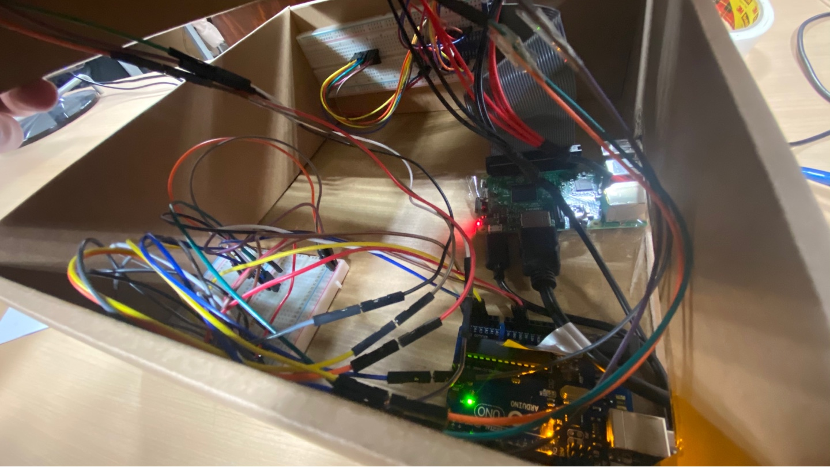
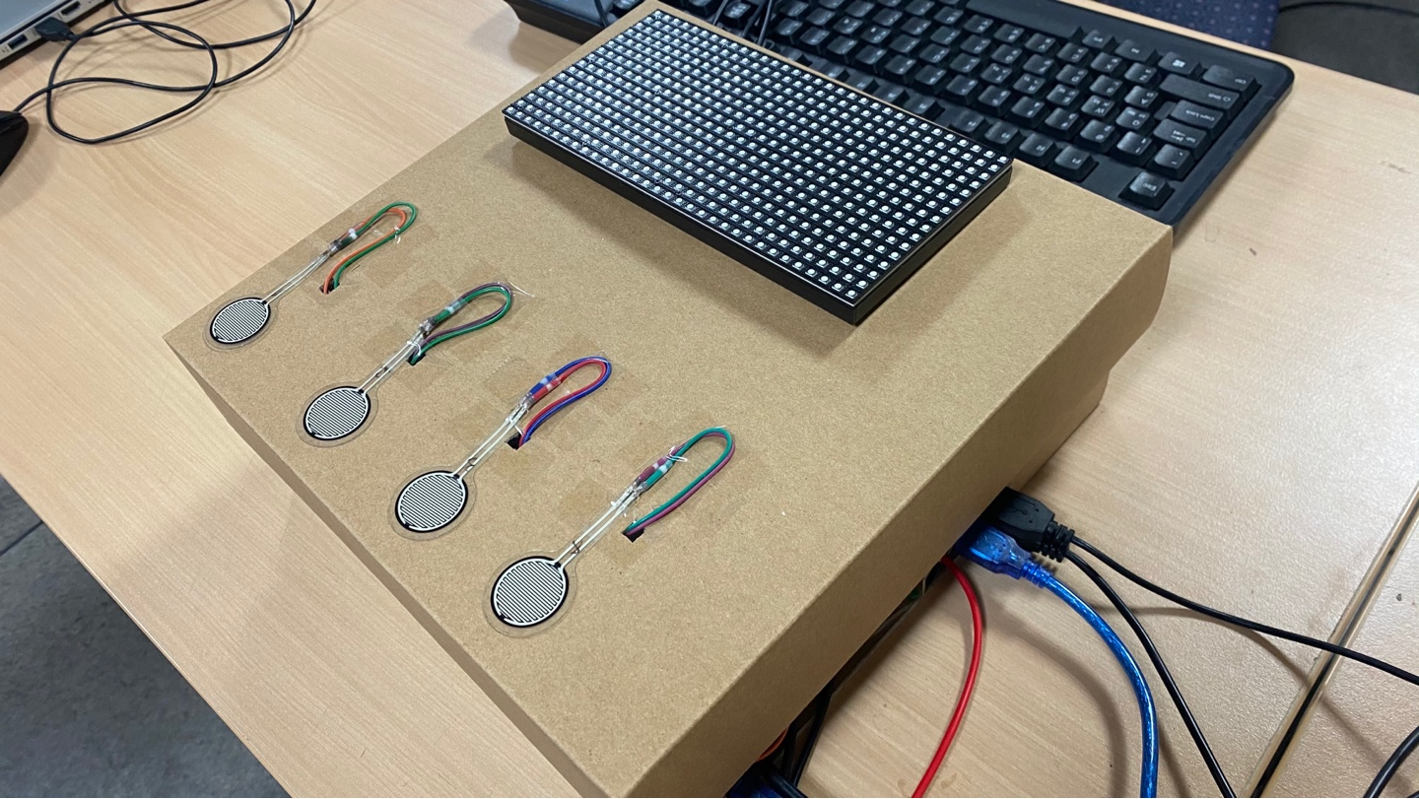
02
작품 소개
구현 작품 구조
내부 구조
외부 구조

Slide 8

03
작품 구현 - 로직 수정
오픈소스 할리갈리 게임은 키보드 입력으로 사용자가 직접 카드를 뒤집음
→ 본 게임은 컴퓨터가 자동으로 카드를 뒤집어야 하기 때문에 게임 로직 수정 필요!
4P mode
순서: P1-P2-P3-P4
(살아있는 플레이어들에 한해 반복)
1. 현재 플레이어의 카드 뒤집기
2. 뒤집힌 카드들 중 5개가 된 카드가 있는가 판단
3. 1초 안에 플레이어들의 센서 값 읽기
(있다면 종을 친 상황)
4-1. 모두 종 안침: 다음 사람 순서로
4-2. 종 침: 제대로 쳤다면 반응 시간 계산!
➔ 다음 플레이어 시작
잘못쳤다면 패널티 부여!
➔ 종 친 사람 부터 시작
P1
P2
P3
P4
P1
P2
P3
P4

Slide 9
03
작품 구현 - 로직
Single mode: P1(사용자)과 P4(컴퓨터) 간 반응 시간 대결
컴퓨터는 HARD, NORMAL, EASY 난이도를 가지며 난이도에 따라 종을 치는 반응 시간이 다름
1P mode
순서: P1-P4
(살아있는 플레이어들에 한해 반복)
1. 현재 플레이어의 카드 뒤집기
2. 뒤집힌 카드들 중 5개가 된 카드가 있는가 판단
3. 1초 안에 플레이어들의 센서값 읽기
(있다면 종을 친 상황)
4-1. 모두 종 안침: 다음 사람 순서로
4-2. 종 침: 제대로 쳤다면 반응 시간 계산!
➔ 다음 플레이어 시작
잘못쳤다면 패널티 부여!
➔ 종 친 사람 부터 시작
1P
2P
3P
4P
* 4P mode 와 같은 순서 로직!
하지만 게임 시작 전 Player 들을 초기화 할 때 2P와 3P는 Dead 상태로 초기화하여 1P와 4P 의 대결로 게임 진행함

Slide 10
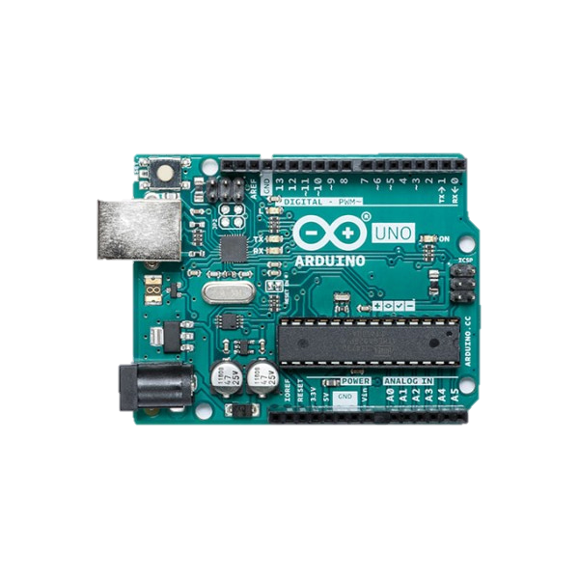
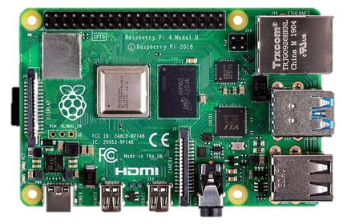
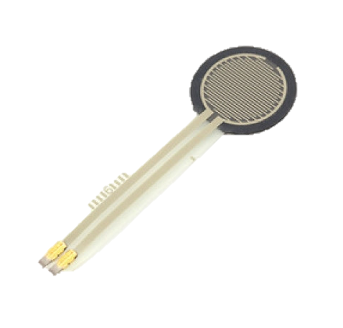
03
작품 구현 - 센서 입력
<아두이노>
<라즈베리파이>
4P 압력센서 누름!
HIT
[ 0, 0, 0, 0]
[ 0, 0, 0, 0]
[ 0, 0, 0, 0]
[ 0, 0, 0, 0]
[ 0, 0, 0, 210]
[ 0, 0, 0, 210]
[ 0, 0, 0, 210]
…
카드를 뒤집고 1초 동안 Serial Read
플레이어의 센서가 특정 값 이상일 때 종을 쳤다고 판단!
4번째 압력센서값 변경됨
Serial 통신

Slide 11
03
작품 구현 - 반응 속도
파이썬 time 모듈 사용 → time.time() : 컴퓨터의 현재 시각을 구하는 함수
P1이 카드를 뒤집음
time1 = time.time()
돌아가면서 카드를 뒤집을 때마다
time.time() 명령어 사용,
변수 time1에 저장
플레이어가 압력 센서를 눌렀음을 감지하는 즉시 time.time() ,
변수 time2에 저장
(time2-time1)은 카드가 공개된 뒤 플레이어가 센서를 누르기까지의 시간 ➔ “반응 시간＂
1초동안 센서 입력이 없어
다음 사람 차례로 넘어감
P2가 카드를 뒤집음
time1 = time.time()
P4의 센서 입력.
[ 0, 0, 0, 0]
[ 0, 0, 0, 0]
[ 0, 0, 0, 210]
입력을 감지하는 즉시
time2= time.time()
…
P3이 카드를 뒤집음

Slide 12

03
작품 구현 - 랭킹
rank.txt: 현재까지 진행된 게임들에서 최단 반응시간 TOP10 플레이어들의 이름과 반응시간을 저장한 파일
P1 0.030
P3 0.120
P4 0.155
…
P1 0.909
rank.txt 파일 read
rank.txt
새로운 TOP10 write
게임 종료 전,현재 플레이어들의 최단 반응시간들과 rank.txt의 TOP10 반응시간들을 비교하여 다시 TOP10 랭킹 갱신
LED에 TOP10 출력
(스크린 크기의 한계가 있기 때문에 엔딩 크레딧 효과를 줌)
갱신된 TOP10 출력

Slide 13
03
작품 구현 - 역할
곽창민
라즈베리파이와 아두이노 보드 시리얼 통신
아두이노 보드에 압력센서 연결
게임 중 측정된 반응속도를 텍스트파일에 저장
LED Matrix를 통해 엔딩 크레딧 형식으로 텍스트 파일 내용 출력
(공통)게임 로직 테스트 및 디버깅
김재은
Class를 이용한 게임 로직 구축
Pygame 모듈을 사용해서 LED Matrix가 없어도
개발 진행이 수월하도록 함
Github를 통한 진행 상황 제출 관리
(공통) 게임 로직 테스트 및 디버깅
명준모
LED Matrix에 출력 가능하도록 문자 및 숫자 배열 작성
파이썬 게임 소스에서 LED Matrix에 문자,숫자 출력 함수 작성
LED Matrix를 통해 엔딩 크레딧 형식으로 텍스트 파일 내용 출력
Pygame으로 게임 실행 시, 키보드 입력 구현
(공통)게임 로직 테스트 및 디버깅

Slide 14
04
아쉬운 점 & 학습효과
01
아쉬운 점
02
학습 효과
…………………………
…………………………
게임 시작 전 사용자의 아이디를 직접 입력 받아 사용하지 못한 점
LED 밝기 조정을 하지 못한 점
사용자의 아이디와 반응 시간을 저장할 수 있는 게임 서버를 구현하지 못한 점
아두이노와 라즈베리 파이의 시리얼 통신
수업시간에 배운 명령어를 라즈베리파이에서 이용해봄으로써 리눅스 환경에 적응할 수 있는 기회가 됨
게임 로직을 구현하며 파이썬을 이용한 개발 경험을 쌓게 됨

